Slide 1
移 动 模 式
第三章
主讲人：庄珊娜

Slide 2
基本思想
选取想要的模式，将控制数据填入某个数组或多个数组。控制数据由特定的移动指令组成。

Slide 3
本章要点
标准算法
砖块环境中的移动模式
仿真物理环境中的移动模式

Slide 4
标准算法
基本思想
使用控制指令（编码过的指令清单或数组），指示计算机控制的角色在每一轮游戏循环中如何移动。
每运行一轮，数组将编入索引值，以便处理下一组移动指令。

Slide 5
标准算法
struct ControlData
{
double turnRight;
double turnLeft;
double stepForward;
double stepBackward;
};
ControlData Pattern[7];

Slide 6
标准算法
Pattern[3].turnRight=10;
Pattern[3].turnLeft=0;
Pattern[3].stepForward=0;
Pattern[3].stepBackward=0;
Pattern[4].turnRight=0;
Pattern[4].turnLeft=0;
Pattern[4].stepForward=2;
Pattern[4].stepBackward=0;
Pattern[5].turnRight=0;
Pattern[5].turnLeft=0;
Pattern[5].stepForward=2;
Pattern[5].stepBackward=0;
Pattern[6].turnRight=0;
Pattern[6].turnLeft=10;
Pattern[6].stepForward=0;
Pattern[6].stepBackward=0;
Pattern[0].turnRight=0;
Pattern[0].turnLeft=0;
Pattern[0].stepForward=2;
Pattern[0].stepBackward=0;
Pattern[1].turnRight=0;
Pattern[1].turnLeft=0;
Pattern[1].stepForward=2;
Pattern[1].stepBackward=0;
Pattern[2].turnRight=10;
Pattern[2].turnLeft=0;
Pattern[2].stepForward=0;
Pattern[2].stepBackward=0;

Slide 7
标准算法
void GameLoop(void)
{
…
Object.orientation += Pattern[CurrentIndex].turnRight;
Object.orientation -= Pattern[CurrentIndex].turnLeft;
Object.x += Pattern[CurrentIndex].stepForward;
Object.x -= Pattern[CurrentIndex].stepBackward;
CurrentIndex++;
…
}

Slide 8
砖块环境中的移动模式
基本流程
初始化路径数组
设定路径中的几个点
用Bresenham算法计算路径
将路径模式标准化
设定前进速率，按照设定好的移动模式移动

Slide 9
砖块环境中的移动模式
entityList[1].InitializePathArrays();
entityList[1].BuildPathSegment(10,3,18,3);
entityList[1].BuildPathSegment(18,3,18,12);
entityList[1].BuildPathSegment(18,12,10,12);
entityList[1].BuildPathSegment(10,12,10,3);
entityList[1].NormalizePattern();
entityList[1].patternRowOffset=5;
entityList[1].patternColOffset=2;

Slide 10
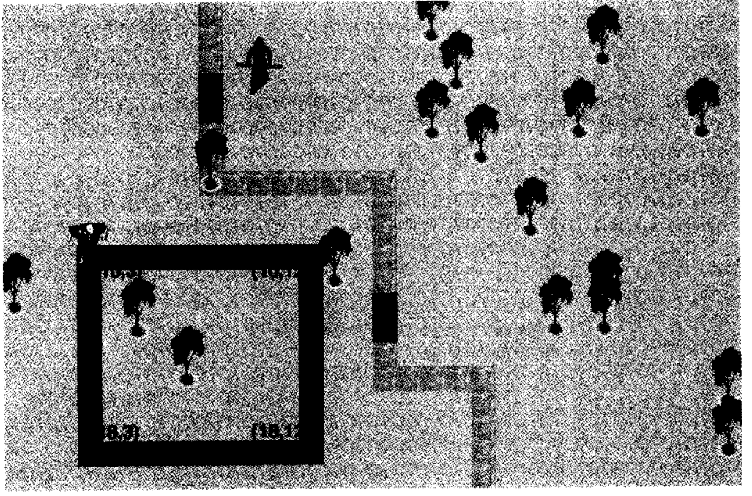

Slide 11
砖块环境中的移动模式
要点提醒
初始化中，除了把路径数组的所有元素都赋值为-1之外，还需将实际路径长度赋值为0。
实际路径长度变量需要为全局变量。
每算完一段路径之后，将数组长度叠加到实际路径长度之上。

Slide 12
砖块环境中的移动模式
entityList[1].InitializePathArrays();
entityList[1].BuildPathSegment(10,3,18,3);
entityList[1].BuildPathSegment(18,3,18,12);
entityList[1].BuildPathSegment(18,12,10,12);
entityList[1].BuildPathSegment(10,12,10,3);
entityList[1].NormalizePattern();
entityList[1].patternRowOffset=5;
entityList[1].patternColOffset=2;

Slide 13
砖块环境中的移动模式
void ai_Entity::NormalizePattern(void)
{ int i;
int rowOrigin=pathRow[0];
int colOrigin=pathCol[0];
for(i=0;i< kMaxPathLength;i++)
{
if((pathRow[i]==-1) && (pathCol[i]==-1))
{
pathSize=i-1;
break;
}
}
for(i=0;i<pathSize;i++)
{
pathRow[i]=pathRow[i]-rowOrigin;
pathCol[i]=pathCol[i]-colOrigin;
}
}
标准化函数

Slide 14
砖块环境中的移动模式
简单的巡逻模式
entityList[1].InitializePathArrays();
entityList[1].BuildPathSegment(10,3,18,3);
entityList[1].BuildPathSegment(18,3,10,3);
entityList[1].NormalizePattern();
entityList[1].patternRowOffset=5;
entityList[1].patternColOffset=2;

Slide 15
砖块环境中的移动模式
复杂的巡逻模式
entityList[1].BuildPathSegment(4,2,4,11);
entityList[1].BuildPathSegment(4,11,2,24);
entityList[1].BuildPathSegment(2,24,13,27);
entityList[1].BuildPathSegment(13,27,16,24);
entityList[1].BuildPathSegment(16,24,13,17);
entityList[1].BuildPathSegment(13,17,13,13);
entityList[1].BuildPathSegment(13,13,17,5);
entityList[1].BuildPathSegment(17,5,4,2);
entityList[1].NormalizePattern();
entityList[1].patternRowOffset=5;
entityList[1].patternColOffset=2;

Slide 16
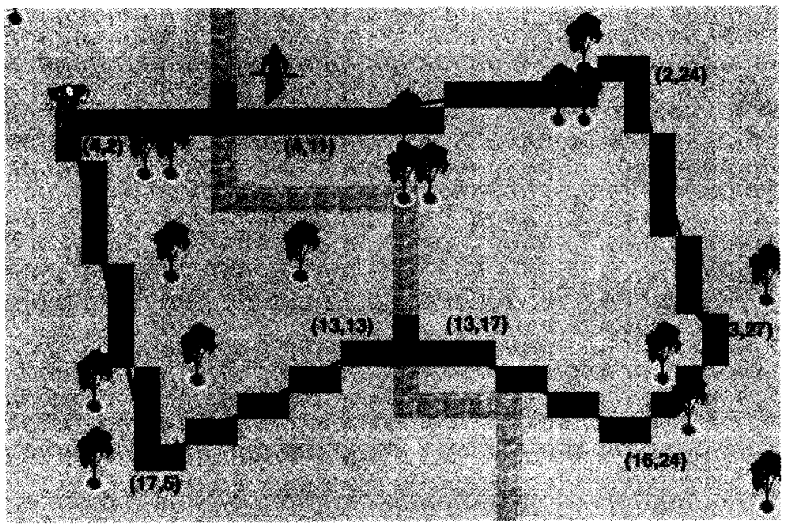

Slide 17
砖块环境中的移动模式
问题
即便是再复杂的路径，如果以单一的模式重复，玩家也会很快发现规律的，无疑会降低游戏的挑战性。
解决方法
加入随机因素

Slide 18
砖块环境中的移动模式
游戏世界是一个二维数组，每个元素指出该位置放了什么东西。
再定义一个大小相同的二维数组—模式矩阵，其中的元素非0即1，只有为1时计算机角色才可以移动到相应的行和列所确定的坐标上。

Slide 19
砖块环境中的移动模式
如何改进
将模式矩阵所有元素均初始化为0；
求得路径后，将路径所有元素在模式矩阵中对应的位置元素置1；
每移动完之后，判断模式矩阵中当前位置周围的八个位置为0还是1，移动到1所在位置，若周围有多个1，则随机选择一个作为下一个位置。

Slide 20
void ai_Entity::FollowPattern(void)
{ int i,j=0;
int possibleRowPath[8]={0,0,0,0,0,0,0,0};
int possibleColPath[8]={0,0,0,0,0,0,0,0};
int rowOffset[8]={-1,-1,-1,0,0,1,1,1};
int colOffset[8]={-1,0,1,-1,1,-1,0,1};
for(i=0;i<8;i++)
{
if(pattern[row+rowOffset[i]][col+colOffset[i]]==1)
{
if(!((row+rowOffset[i])==previousRow) && ((col+colOffset[i])==previousCol)))
{ possibleRowPath[j]=row+rowOffset[i];
possibleColPath[j]=col+colOffset[i];
j++;
}
}
}
i=Rnd(0,j-1);
previousRow=row;
previousCol=col;
row=possibleRowPath[i];
col=possibleColPath[i];
}

Slide 21
仿真物理环境中的移动模式
并非用模式设定位置和方位，而是用适当的控制力引导物体，或从实质上加以驱动，使物体到达你想让它去的地方。
注意：当控制力施加在仿真物理环境中时，不会立即改变仿真中物体的运行状态，而是需要一段时间才能引发所需的运动，即模式数组和游戏循环之间不会同步。

Slide 22
仿真物理环境中的移动模式
基本思想
计算机从模式数组中选取第一组指令，然后施加到控制中的载具，每轮仿真 运行时，物理引擎会处理这些指令，直到该组指令中指定的条件满足为止。此时，模式数组中的下一组指令就会被选出来并执行。该过程将一直重复，直到模式数组走完，或者模式因某种原因而中断为止。

Slide 23
仿真物理环境中的移动模式
移动模式控制数据结构体
struct ControlData
{
bool PThrusterActive;
bool SThrusterActive;
double dHeadingLimit;
double dPositionLimit;
bool LimitHeadingChange;
bool LimitPositionChange;
};

Slide 24
仿真物理环境中的移动模式
记录状态改变的结构体
struct StateChangeData
{
vector InitialHeading;
vector InitialPosition;
double dHeading;
double dPosition;
int CurrentControlID;
};

Slide 25
仿真物理环境中的移动模式
定义模式
#define _PATROL_ARRAY_SIZE 2
#define _ZIGZAG_ARRAY_SIZE 4
ControlData PatrolPattern[_PATROL_ARRAY_SIZE];
ControlData ZigZagPattern[_ZIGZAG_ARRAY_SIZE];
StateChangeData PatternTracking;

Slide 26
仿真物理环境中的移动模式
方形模式
PatrolPattern[0].LimitPositionChange=true;
PatrolPattern[0].LimitHeadingChange=false;
PatrolPattern[0].dHeadLimit=0;
PatrolPattern[0].dPositionLimit=200;
PatrolPattern[0].PThrusterActive=false;
PatrolPattern[0].SThrusterActive=false;
PatrolPattern[1].LimitPositionChange=false;
PatrolPattern[1].LimitHeadingChange=true;
PatrolPattern[1].dHeadLimit=90;
PatrolPattern[1].dPositionLimit=0;
PatrolPattern[1].PThrusterActive=true;
PatrolPattern[1].SThrusterActive=false;

Slide 27
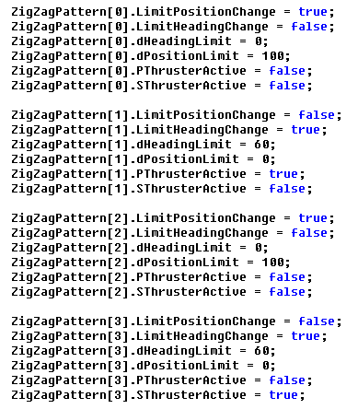
仿真物理环境中的移动模式
蛇形模式

Slide 28
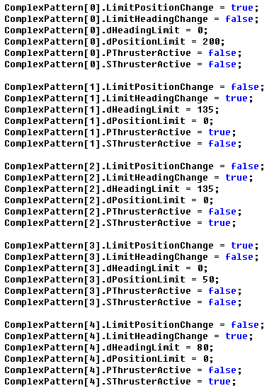
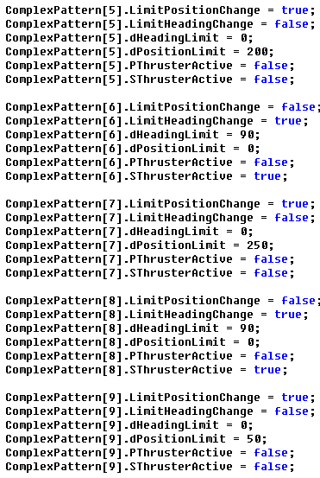
仿真物理环境中的移动模式
复
杂
模
式

Slide 29
仿真物理环境中的移动模式
void InitializePatternTracking()
{
PatternTracking.CurrentControlID=0;
PatternTracking.dPosition=0;
PatternTracking.dHeading=0;
PatternTracking.InitialPosition=Craft2.vPosition;
PatternTracking.InitialHeading=Craft2.vVelocity;
PatternTracking.InitialHeading.Normalize();
}

Slide 30
bool DoPattern(ControlData *pPattern, int size)
{
int i = PatternTracking.CurrentControlID;
Vector u;
if( (pPattern[i].LimitPositionChange && (PatternTracking.dPosition
>= pPattern[i].dPositionLimit)) ||(pPattern[i].LimitHeadingChange
&& (PatternTracking.dHeading >= pPattern[i].dHeadingLimit)) )
{
InitializePatternTracking();
i++;
PatternTracking.CurrentControlID = i;
if(PatternTracking.CurrentControlID >= size) return false;
}
if(pPattern[i].LimitHeadingChange)
{
u = Craft2.vVelocity;
u.Normalize();
double P= PatternTracking.InitialHeading * u;
PatternTracking.dHeading = fabs(acos(P) * 180 / pi);
}

Slide 31
if(pPattern[i].LimitPositionChange)
{
u = Craft2.vPosition - PatternTracking.InitialPosition;
PatternTracking.dPosition = u.Magnitude();
}
double f;
if(pPattern[i].LimitHeadingChange)
f = 1 - PatternTracking.dHeading / pPattern[i].dHeadingLimit;
else f = 1;
if(f < 0.05) f = 0.05;
Craft2.SetThrusters(pPattern[i].PThrusterActive,
pPattern[i].SThrusterActive, f);
return true;
}

Slide 32
void UpdateSimulation(void)
{
if(Patrol)
{
if(!DoPattern(PatrolPattern, _PATROL_ARRAY_SIZE))
InitializePatternTracking();
}
if(ZigZag)
{
//if(!DoPattern(ZigZagPattern, _ZIGZAG_ARRAY_SIZE))
if(!DoPattern(ComplexPattern, 10))
InitializePatternTracking();
}
Craft2.UpdateBodyEuler(dt);
}
……
……

Slide 33
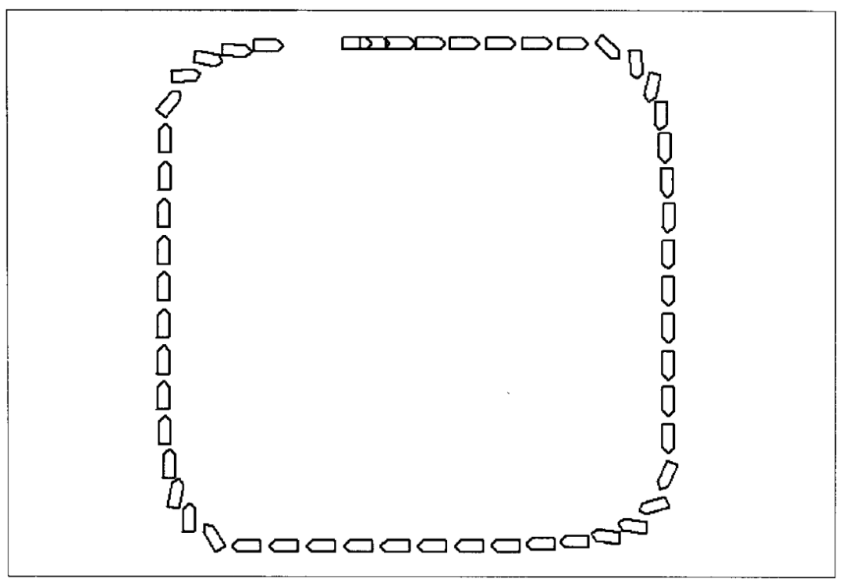
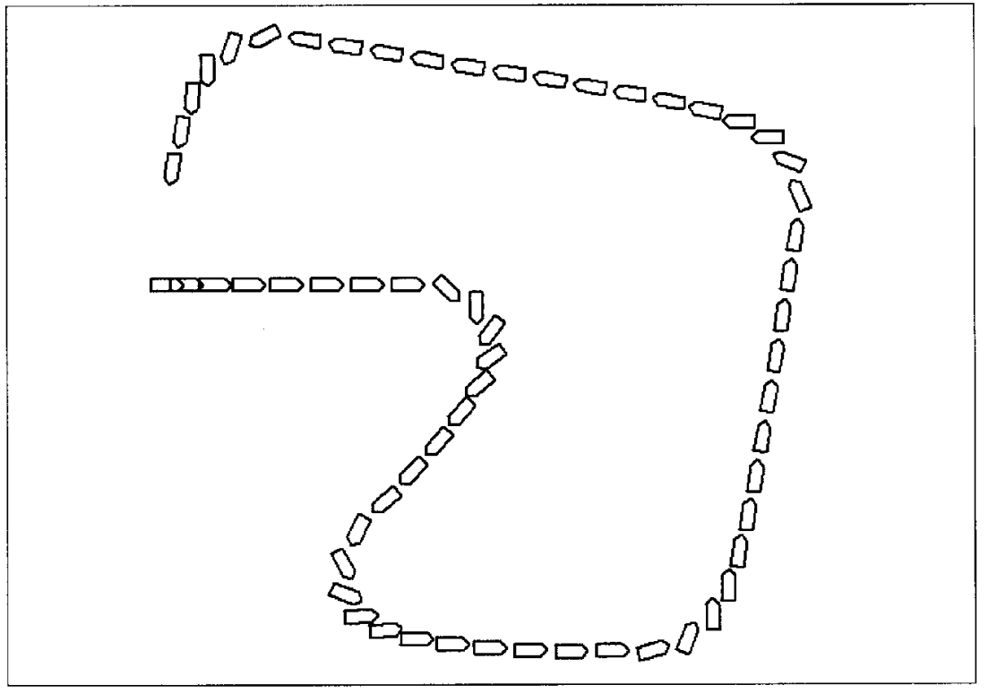
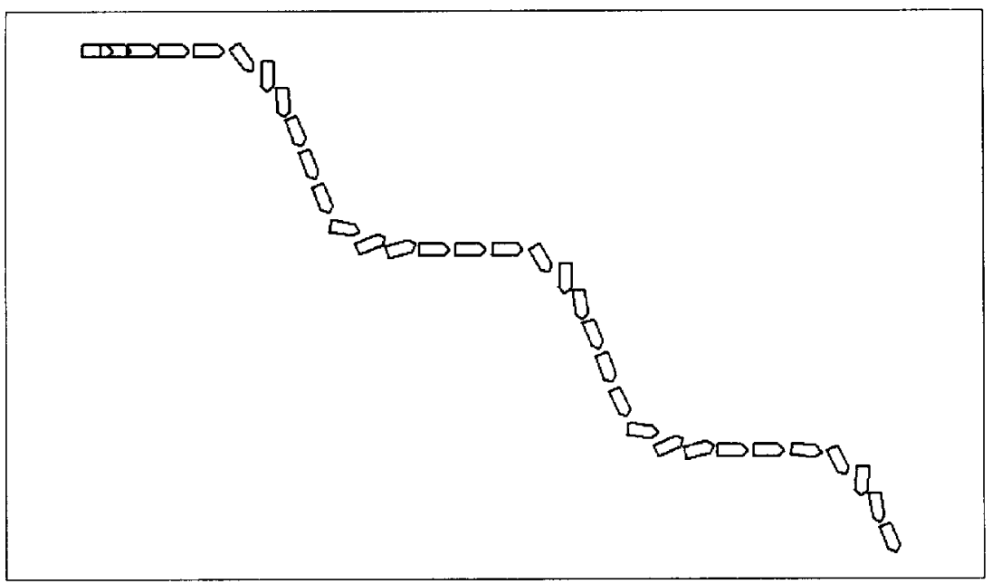

Slide 34
本章小结
砖块环境中的移动模式
仿真物理环境中的移动模式
思考题
基于上一章中砖块环境中的Bresenham视线追逐算法实现砖块环境中的移动模式。
设计仿真物理环境中的控制结构模式。

